Slide 1
Перпендикулярные прямые
Подготовила: учитель математики
Лебедева К. В.
МБОУ Погореловская ООШ
УМК: Мерзляк А. Г.

Slide 2
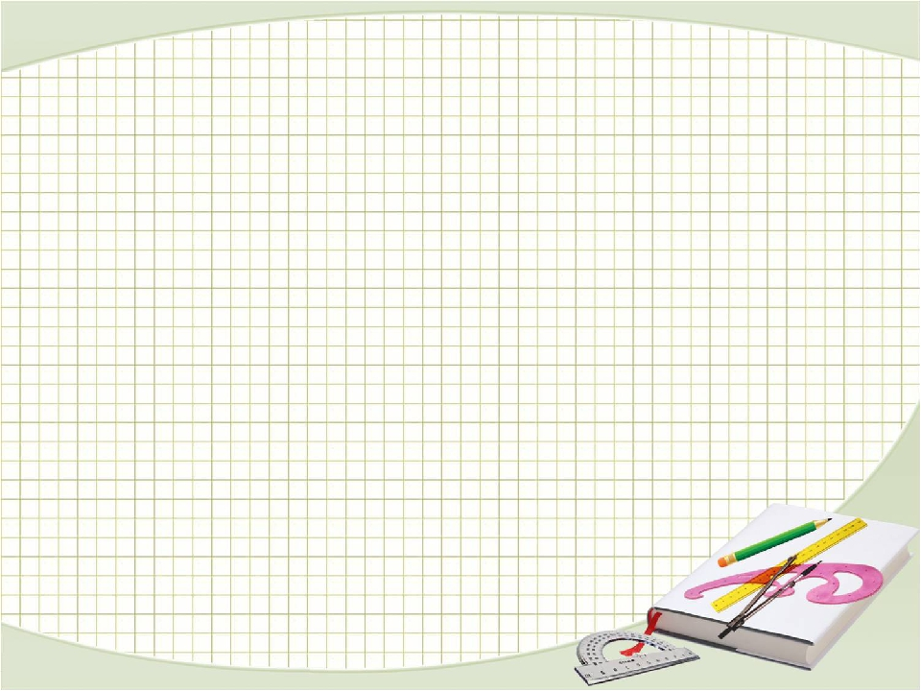
Вспомним
Назовите изображенные на слайде фигуры:
развернутый угол
острый угол
прямой угол
Ответьте на следующие вопросы:
Чему равна градусная мера острого угла?
от 0$° до 90°$
Чему равна градусная мера развернутого угла?
1$80°$
Чему равна градусная мера прямого угла?
9$0°$

Slide 3
Определение
b
b
Две прямые называются перпендикулярными,
если при их пересечении образовался прямой угол
а
а
Обозначение: a $⊥$ b

Slide 4
Перпендикулярные прямые
Прямые AB и CD
не перпендикулярны
C
B
1
При пересечении прямых AB и CD образовались пары равных углов
А
D
Величину острого угла 1 называют углом между прямыми AB и CD

Slide 5
Перпендикулярные прямые
A
b
Если прямые перпендикулярны, то считают, что угол между ними равен 90$°$
B
а
C
D
Два отрезка называют перпендикулярными, если они лежат на перпендикулярных прямых

Slide 6
Практические задания
Определите, на каких рисунках изображены перпендикулярные прямые
b
a
a
рис. 2
b
рис. 1
b
b
рис. 4
b
a
a
рис. 3
a
рис. 5

Slide 7
Перпендикулярные прямые
А
Из точки, не лежащей на прямой,
можно провести прямую, перпендикулярную
данной прямой «а»
В
С
а
Длину перпендикуляра АВ называют
расстоянием от точки А до прямой а
Отрезок АС называют наклонной

Slide 8
Перпендикулярные прямые
а
Через каждую точку прямой можно провести прямую,
перпендикулярную данной, и при том только одну

Slide 9
Практические задания
Перерисуйте в тетрадь изображения, проведите перпендикуляры
к данным прямым из данной точки
а
а
а

Slide 10
Работа в парах
Заполните таблицу, записав верные ответы (цифру) в правую колонку, а неверные – в левую.
1) Если при пересечении двух прямых один из углов прямой, то эти прямые будут перпендикулярны
2) Углом между прямыми называют тупой угол
3) Два отрезка называют перпендикулярными, если они лежат на прямых
4) Через точку, лежащую на прямой, можно провести 1 прямую, перпендикулярную данной
5) Расстояние от точки до прямой называют наклонной
6) Через точку, не лежащую на данной прямой, можно провести 1 прямые, перпендикулярные данной

Slide 11
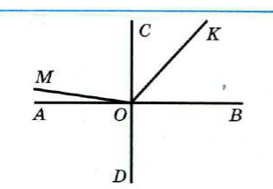
Работа в парах
 | Дано:
 | < COK= 42⁰
Найти:
Решение: <MOB= <MOC+<BOK+ …=130⁰ +42⁰=
Т.к <MOB и <MOА- ….их сумма равна …
<MOА= 180⁰- 172⁰=…
Тогда <MOС= 90⁰ – 8⁰ =…
А <MOК = <MOС + <…=…

Slide 12
Работа с учебником
Стр. 38
№ 114
№ 118
№ 120 – устно
№ 121 – устно
Домашнее задание:
параграф 5 – учить
№ 115-117

